Slide 1


Prêt à dépenser
« Modèle de scoring »

Slide 2
Sommaire
Contexte
Présentation du jeu de données
Traitement du jeu de données
Modèlisation
Explication du modèles
Conclusion

Slide 3

Contexte

Slide 4
Contexte
Crédit à la consommation
Facilement interprétable
Importance des variables

Slide 5

Présentation du jeu de données

Slide 6
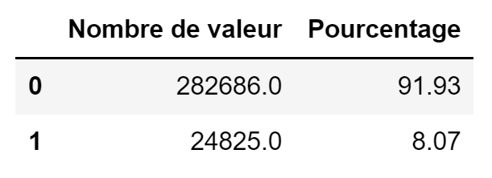
Analyse de la forme
307511 Lignes et 122 colonnes
Répartition « Target » désequilibrée

Slide 7
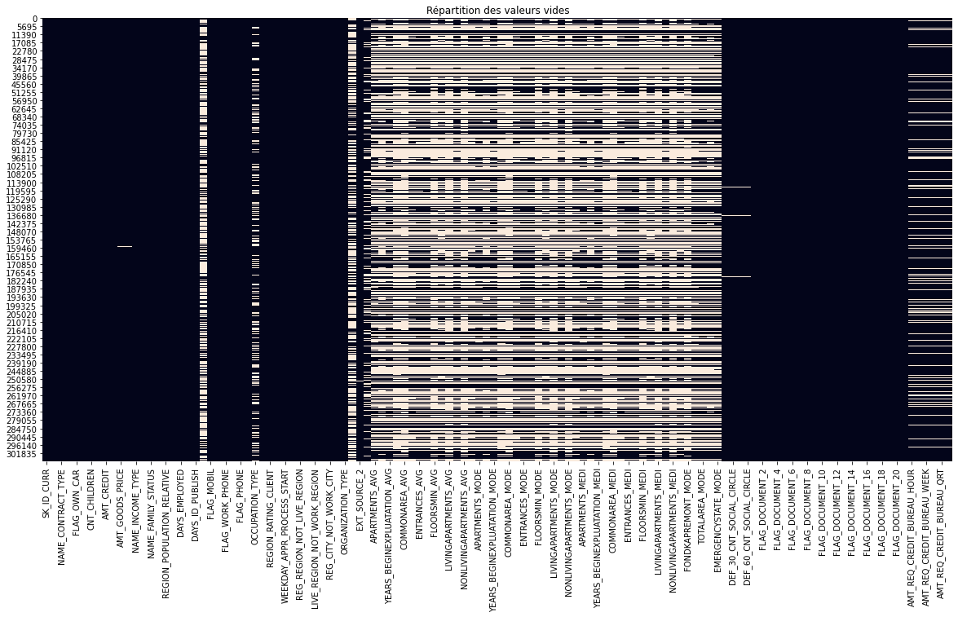
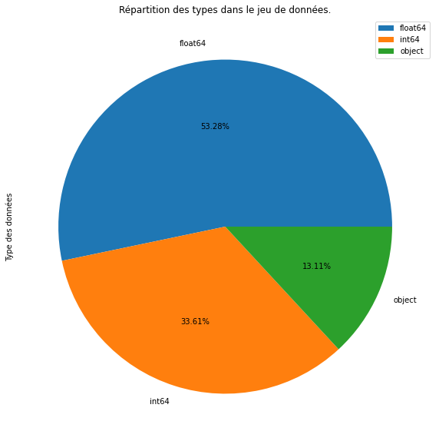
Analyse de la forme (suite)
Répartitions des valeurs vide
Répartition des types de données

Slide 8
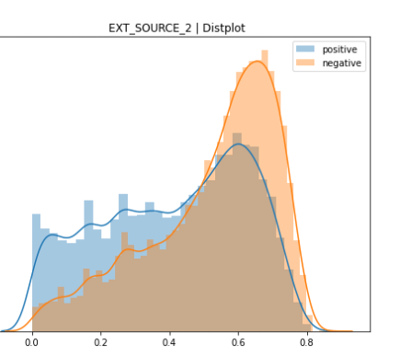
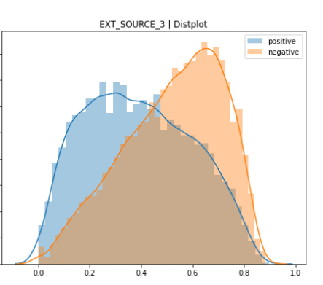
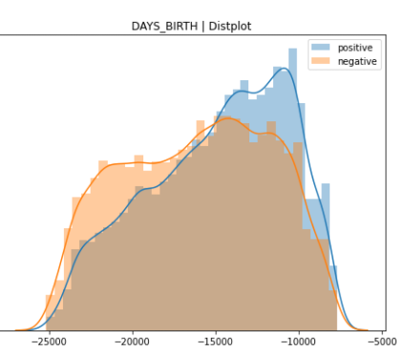
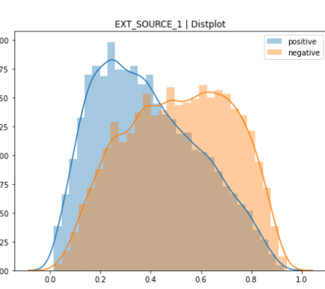
Analyse de fond
Valeurs numériques

Slide 9
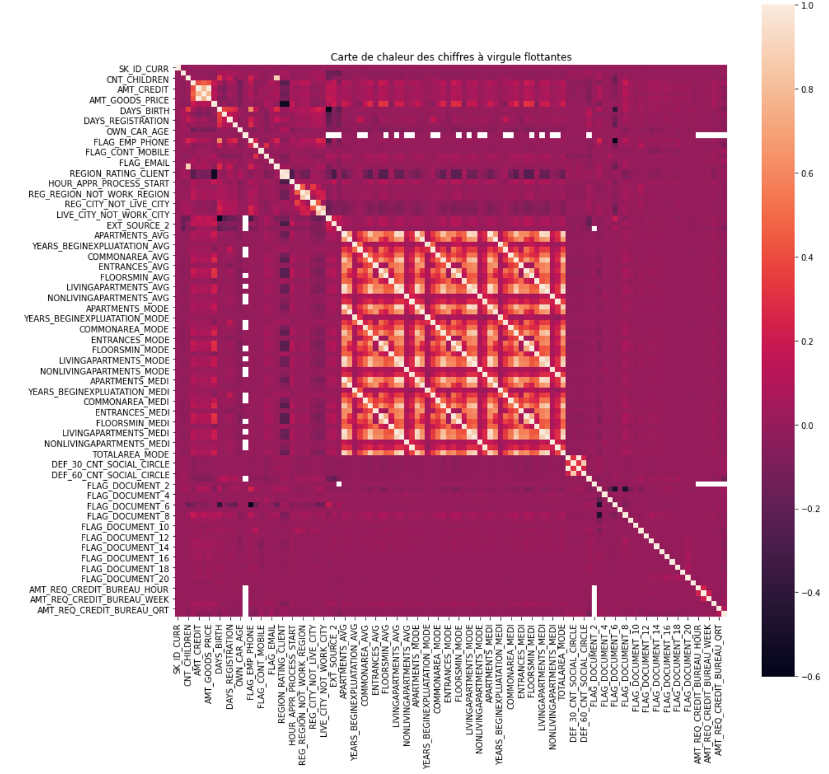
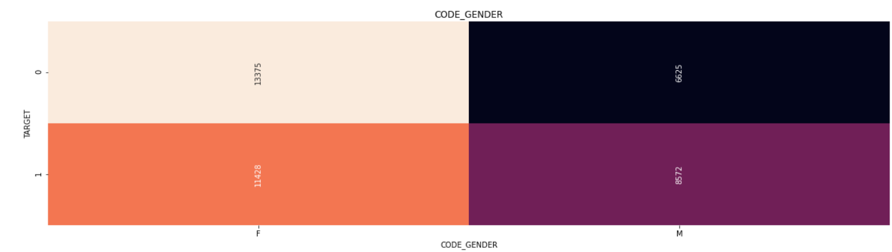
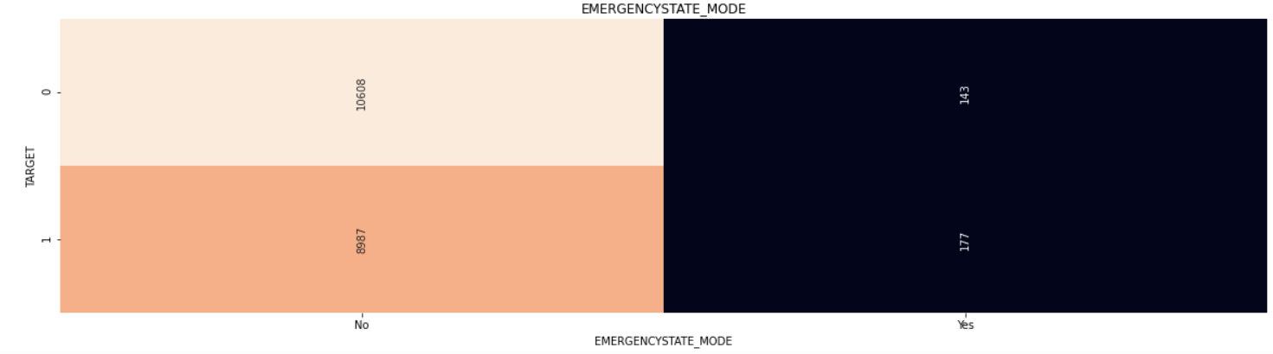
Analyse de fond (suite)

Slide 10

Traitement du jeu de données

Slide 11
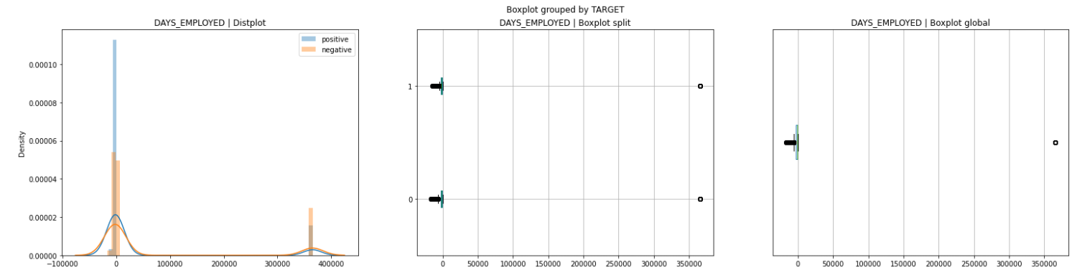
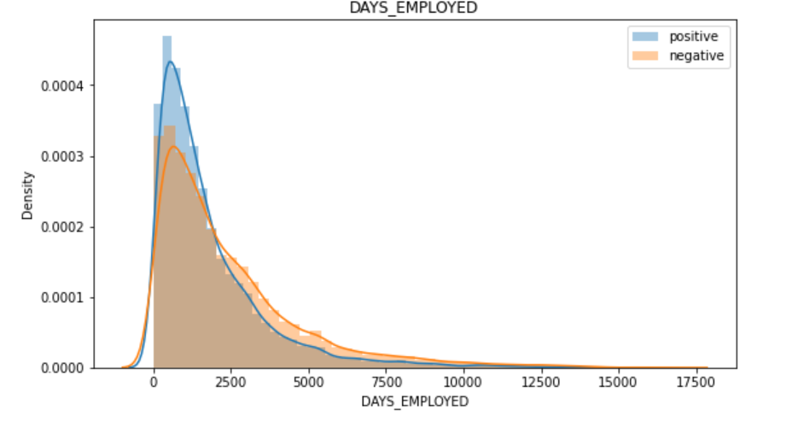
Outlier

Slide 12
Imputation

Slide 13
Données catégorielles

Slide 14
Création de nouvelles colonnes

Slide 15
Sélections des données

Slide 16

Modèlisation

Slide 17
Choix des modèles

Slide 18
Test itératifs

Slide 19
Optimisation du modèles

Slide 20

Explication du modèle

Slide 21
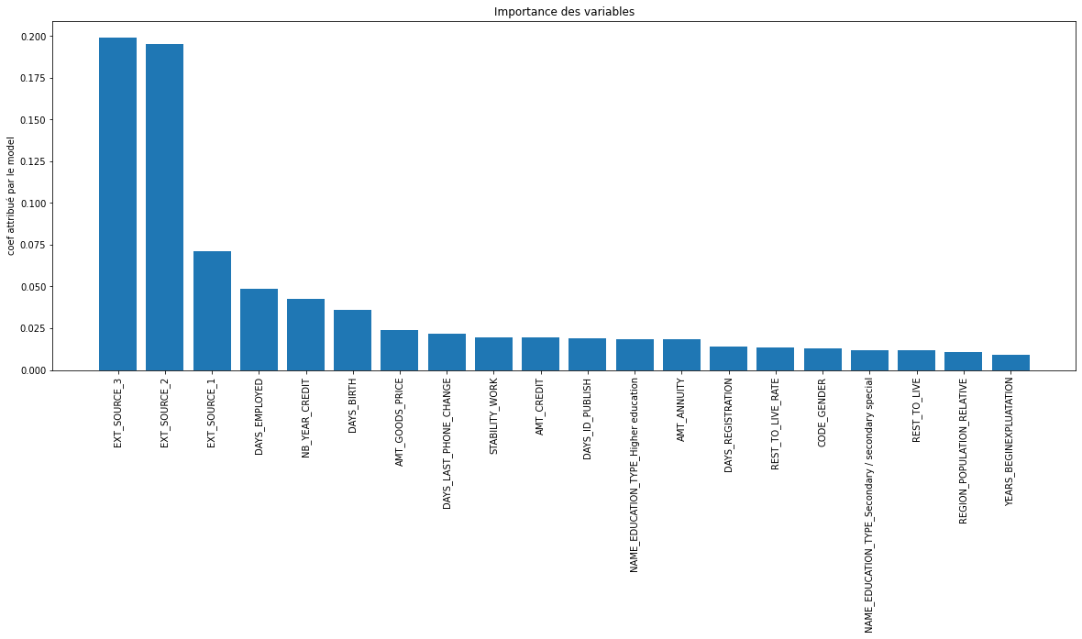
Explication simple

Slide 22
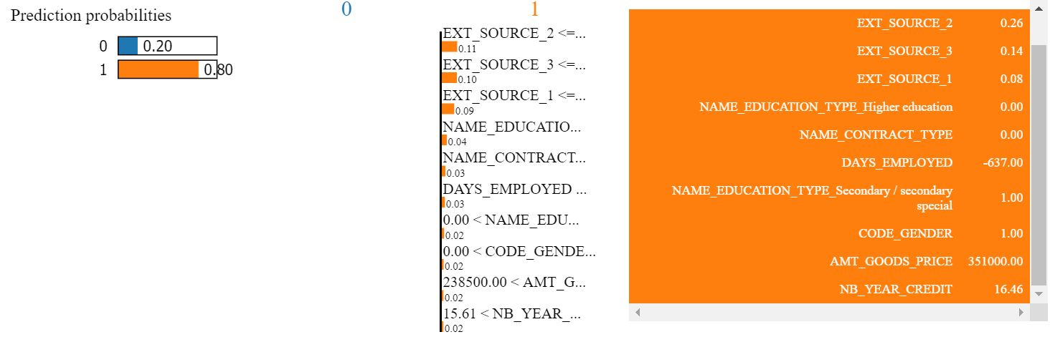
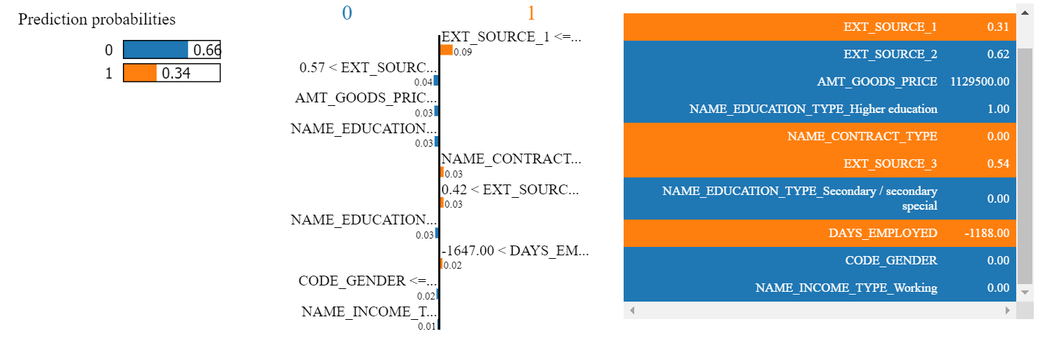
LIME

Slide 23
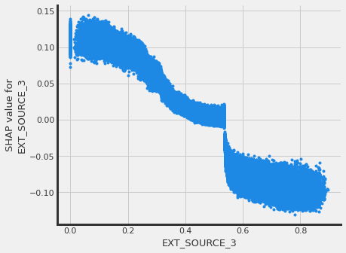
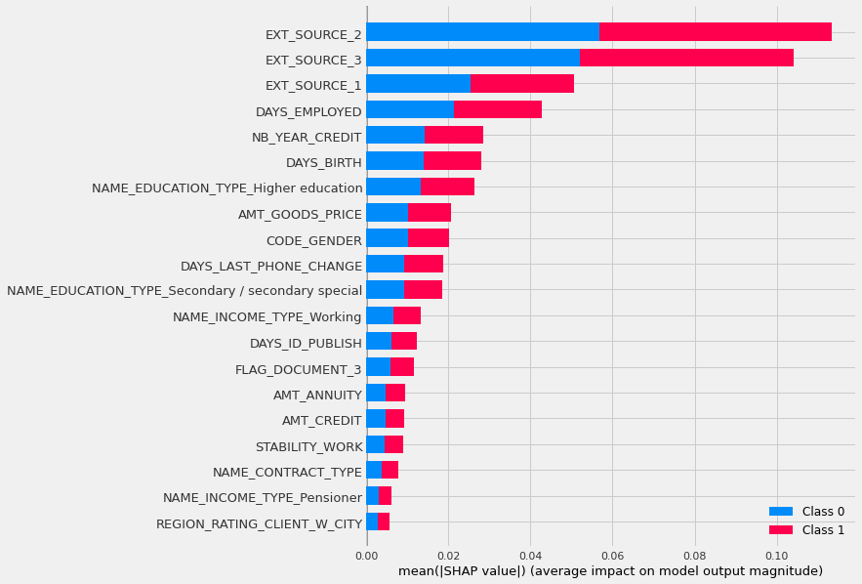
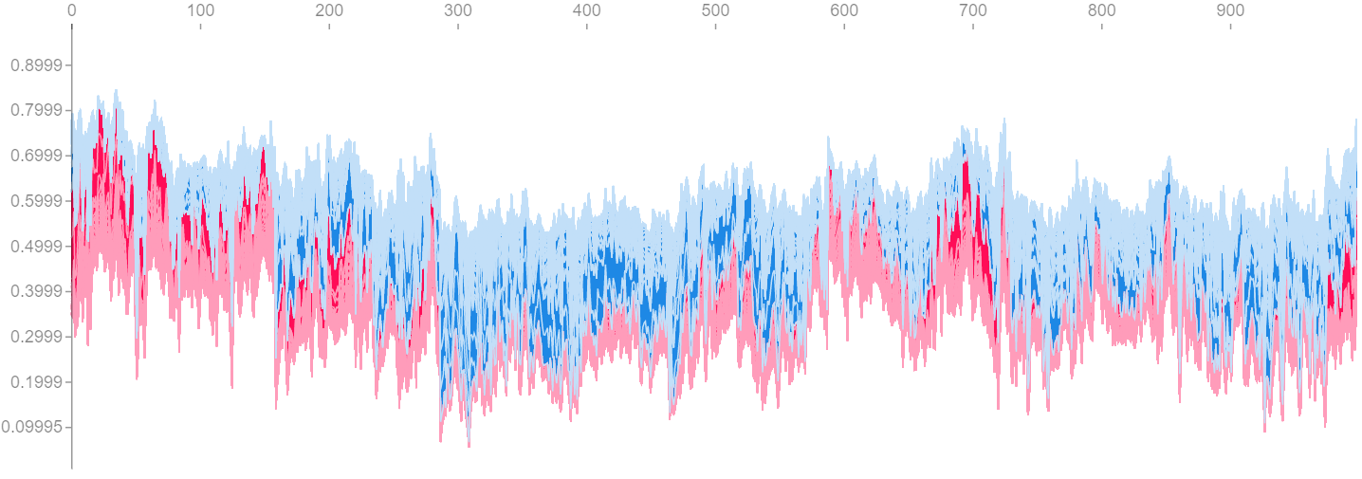
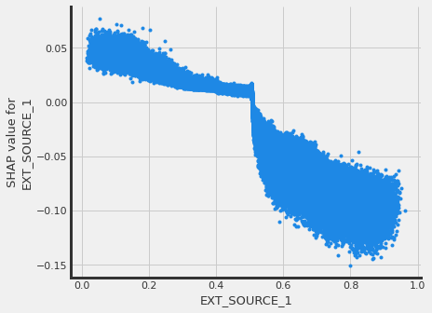
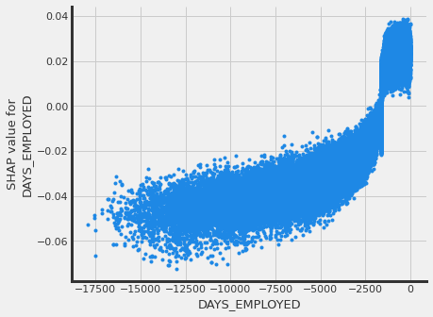
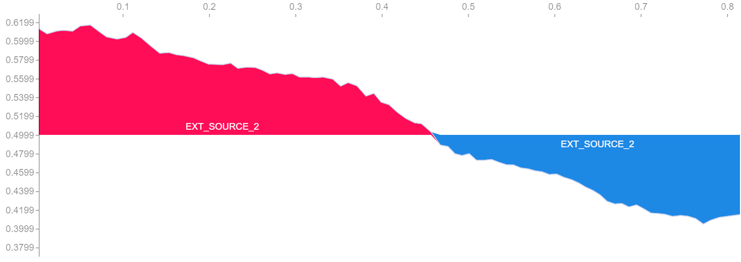
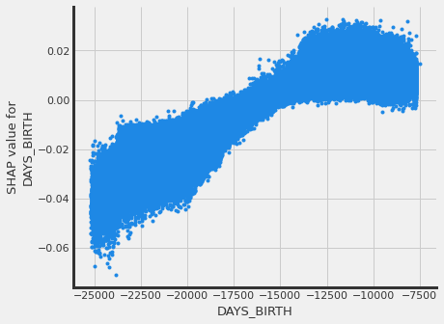
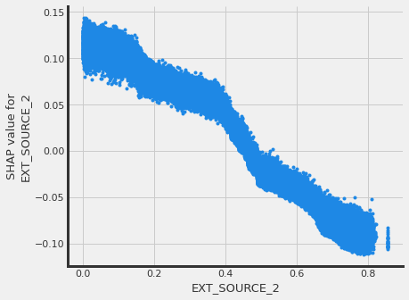
SHAP

Slide 24

Conclusion

Slide 25
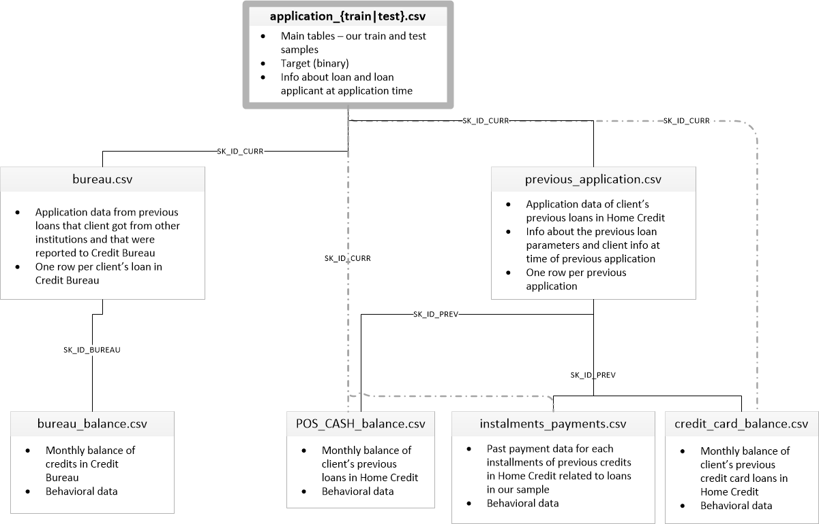
Conclusion

Slide 26

Merci de votre attention, avez-vous des question ?

